Slide 1
La memoria histórica con perspectiva Latinoamericana: La reivindicación de lo olvidado una estrategia de la enseñanza-aprendizaje de las Ciencias Sociales.

Slide 2
Kelly Mendoza Cañas.
Adriana Garavito Silva.
Yonny Blandón Barrientos.
Andrés Felipe Osorio Ocampo (Asesor).

Slide 3

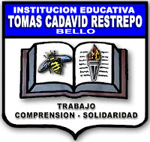

Contexto de la investigación.

Slide 4

Planteamiento del problema.
Visión eurocéntrica de los conocimientos.
La poca apropiación de saberes y conocimientos de los procesos propios de Latinoamérica.
Una ciencias sociales enseñada y aprendida fuera de las realidades

Slide 5
Pregunta problematizadora.
¿Cómo hacer de la “memoria histórica” una estrategia transformadora de los aprendizajes en Ciencias Sociales de las Instituciones Educativas Ramón Munera Lopera, Tomás Cadavid y Simón Bolívar en los grados 6º y 9º?

Slide 6
Objetivo general.
Propiciar la “memoria histórica” desde una perspectiva latinoamericana en los procesos de enseñanza -aprendizaje como una estrategia para consolidar identidad y generar interés en los estudiantes.

Slide 7
Objetivos específicos.
Identificar las posturas teóricas más representativas que fundamentan la enseñanza de la “memoria histórica”.
3.Establecer estrategias de enseñanza de la “memoria histórica” desde una perspectiva latinoamericana.
2. Evidenciar los principales obstáculos que a nivel de aprendizaje y enseñanza de las ciencias sociales se dan en el aula de clases.

Slide 8
Justificación.
¿Por qué se realizó la investigación ?es un reto pensar las Ciencias Sociales desde las vivencias y memorias que acerquen a los sujetos a sus realidades.
Para qué se realizó la investigación ?
Desarrollar en los estudiantes procesos críticos con ayuda de las memorias históricas de sus proceso y realidades.

Slide 9
Metodología investigativa.
Método: investigación acción educativa.
Paradigma: crítico instrumentos y técnicas:
Metodología: cualitativa.

Slide 10
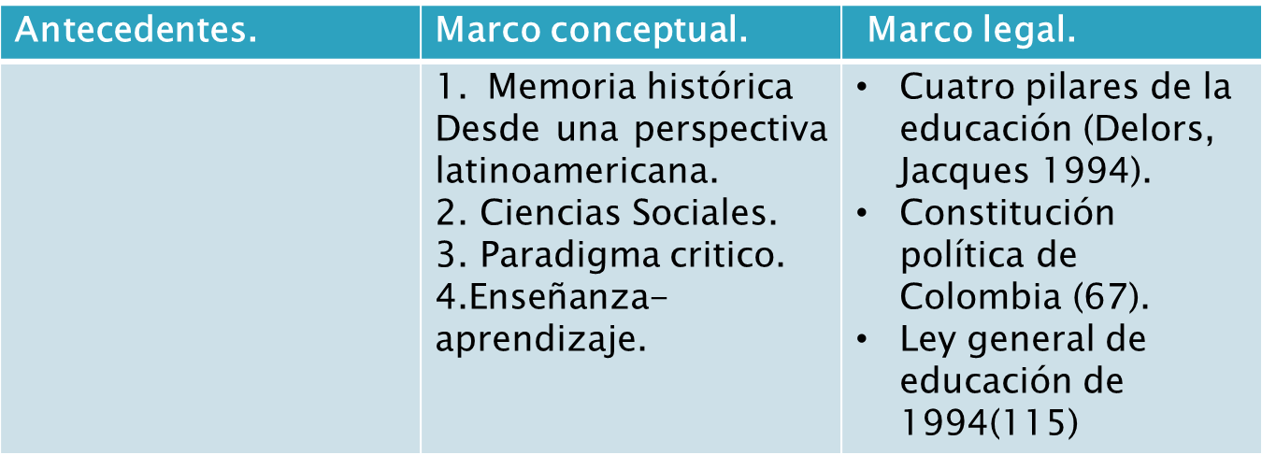
Marco teórico.

Slide 11
Marco Referencial | Marco Pedagógico
Enrique Dussel Boaventura de Sousa Aníbal Quijano | Paulo Freire Frantz Fanón

Slide 12
Antecedentes.
La ciudad de Medellín como campo aplicado para la enseñanza y aprendizaje de las Ciencias Sociales.(Carolina Gallego Palacio. Ana Yuliet Granados Flórez Gerson Josué Urrego Cifuentes.)

Slide 13
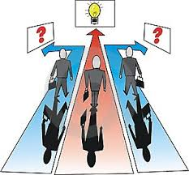
RUTA METODOLOGICA
Deconstrucción
Reconstrucción
Reflexión

Slide 14
DECONSTRUCCIÓN
Identificar posturas Teóricas.
Fichas analíticas
Principales obstáculos en las en la enseñanza de las Ciencias Sociales.
Encuesta abierta.

Slide 15
FICHA ANALITICA
Fuentes de ubicación | Categoría de análisis | Cita textual. | Análisis | Palabras investigativas claves
Pedagogías coloniales practicas insurgentes de resistir, (re)existir y (re)vivir. | Memoria histórica desde Latinoamérica. | “La educación tiene que surgir a partir de la educación indígena de los propios pueblos”( Juan Chávez Alonso, Mayo-2006) | Nuestros saberes sufrieron un acto de jerarquización en el momento que fueron llevados a las aulas educativas, | Educación Memoria histórica conocimientos Pueblo Indígena

Slide 16
Resultados de la encuesta.
a. Una perspectiva de la historia tradicional.
b. Una clase memorística y expositiva.
C. Fuentes de estudio como el internet.

Slide 17

RECONSTRUCCIÓN
Se integra la secuencia didáctica al proyecto de grado como herramienta para desarrollar las estrategias a aplicar en la enseñanza de las Ciencias Sociales.

Slide 18
ESTRATEGIAS DIDÁCTICAS
Estrategias diagnósticas. | Estrategias de desarrollo | Estrategias de Evaluación
Preguntas sobre el tema. Saberes previos. Socialización sobre diferentes conceptos del tema. | Talleres teóricos y prácticos Elaboración de trabajos escritos. Película pequeñas voces.. Exposiciones. Trabajo individual Trabajo grupal | Socialización y presentación de informes individuales y grupales. Mapas conceptuales que den cuenta de la temática determinada. evaluaciones de periodo

Slide 19
SECUENCIA DIDACTICA.
Semana 2 de agosto 10 al 14 2015 | Descubrir por medias preguntas las expresiones del espacio geográfico. | El espacio geográfico: territorio, paisaje, región lugar. | Estrategia didáctica: comparación de conceptos relacionados con el espacio geográfico (memorias individuales y memorias que resultan de la colectividad ) Recursos educativos: guía de aprendizaje # 1, marcador, borrador. Técnica de evaluación :observación Instrumento evaluación: participación.
Semana 3 de agosto 17 al 21 del 2015 | Relacionar las diferencias y características de las expresiones del espacio geográfico: lugar, territorio, paisaje, región. | El espacio geográfico: territorio, paisaje, región lugar. | Estrategia didáctica: lectura el “espacio geográfico “de Milton santos, se resaltan palabras claves del texto y se proyectan dudas. Recursos educativos: fotocopia lectura, guía de aprendizaje #2, borrador y marcador. Técnica de evaluación: cualitativa.

Slide 20
REFLEXIÓN
Conclusiones.
Después de desarrollar los objetivos de la investigación y aplicar las estrategia de enseñanza –aprendizaje a los estudiantes de las instituciones llegamos a concluir que:

Slide 21
La memoria histórica resulta una estrategia de enseñanza –aprendizaje alternativa para evitar procesos ajenos a las necesidades de los estudiantes.
Los estudiantes ven llamativas las memorias históricas como fuentes de conocimiento desde los contextos.
La ciencias sociales puede ser enseñada desde las realidades histórico –espaciales de quienes viven los procesos.

Slide 22
Los estudiantes aunque se encuentres permeados de la Ciencias Sociales “eurocentrista” ,los maestros pueden poco a poco con ayuda de estrategias didácticas alternativas cambiar estas formas de aprendizaje.

Slide 23
BIBLIOGRAFIA.
Enrique Dussel ,filosofía de la liberación.
Boaventura de Sousa, Epistemología del sur
Aníbal Quijano, La colonialidad del saber: eurocentrismo y ciencias sociales. Perspectivas Latinoamericanas.
Bernardo Restrepo Gómez, "Investigación - acción pedagógica: tras la hipótesis del maestro investigador"
Mario Carretero, Documentos de identidad ,memorias históricas.

